Slide 1
りざっと
基本設計書

Slide 2
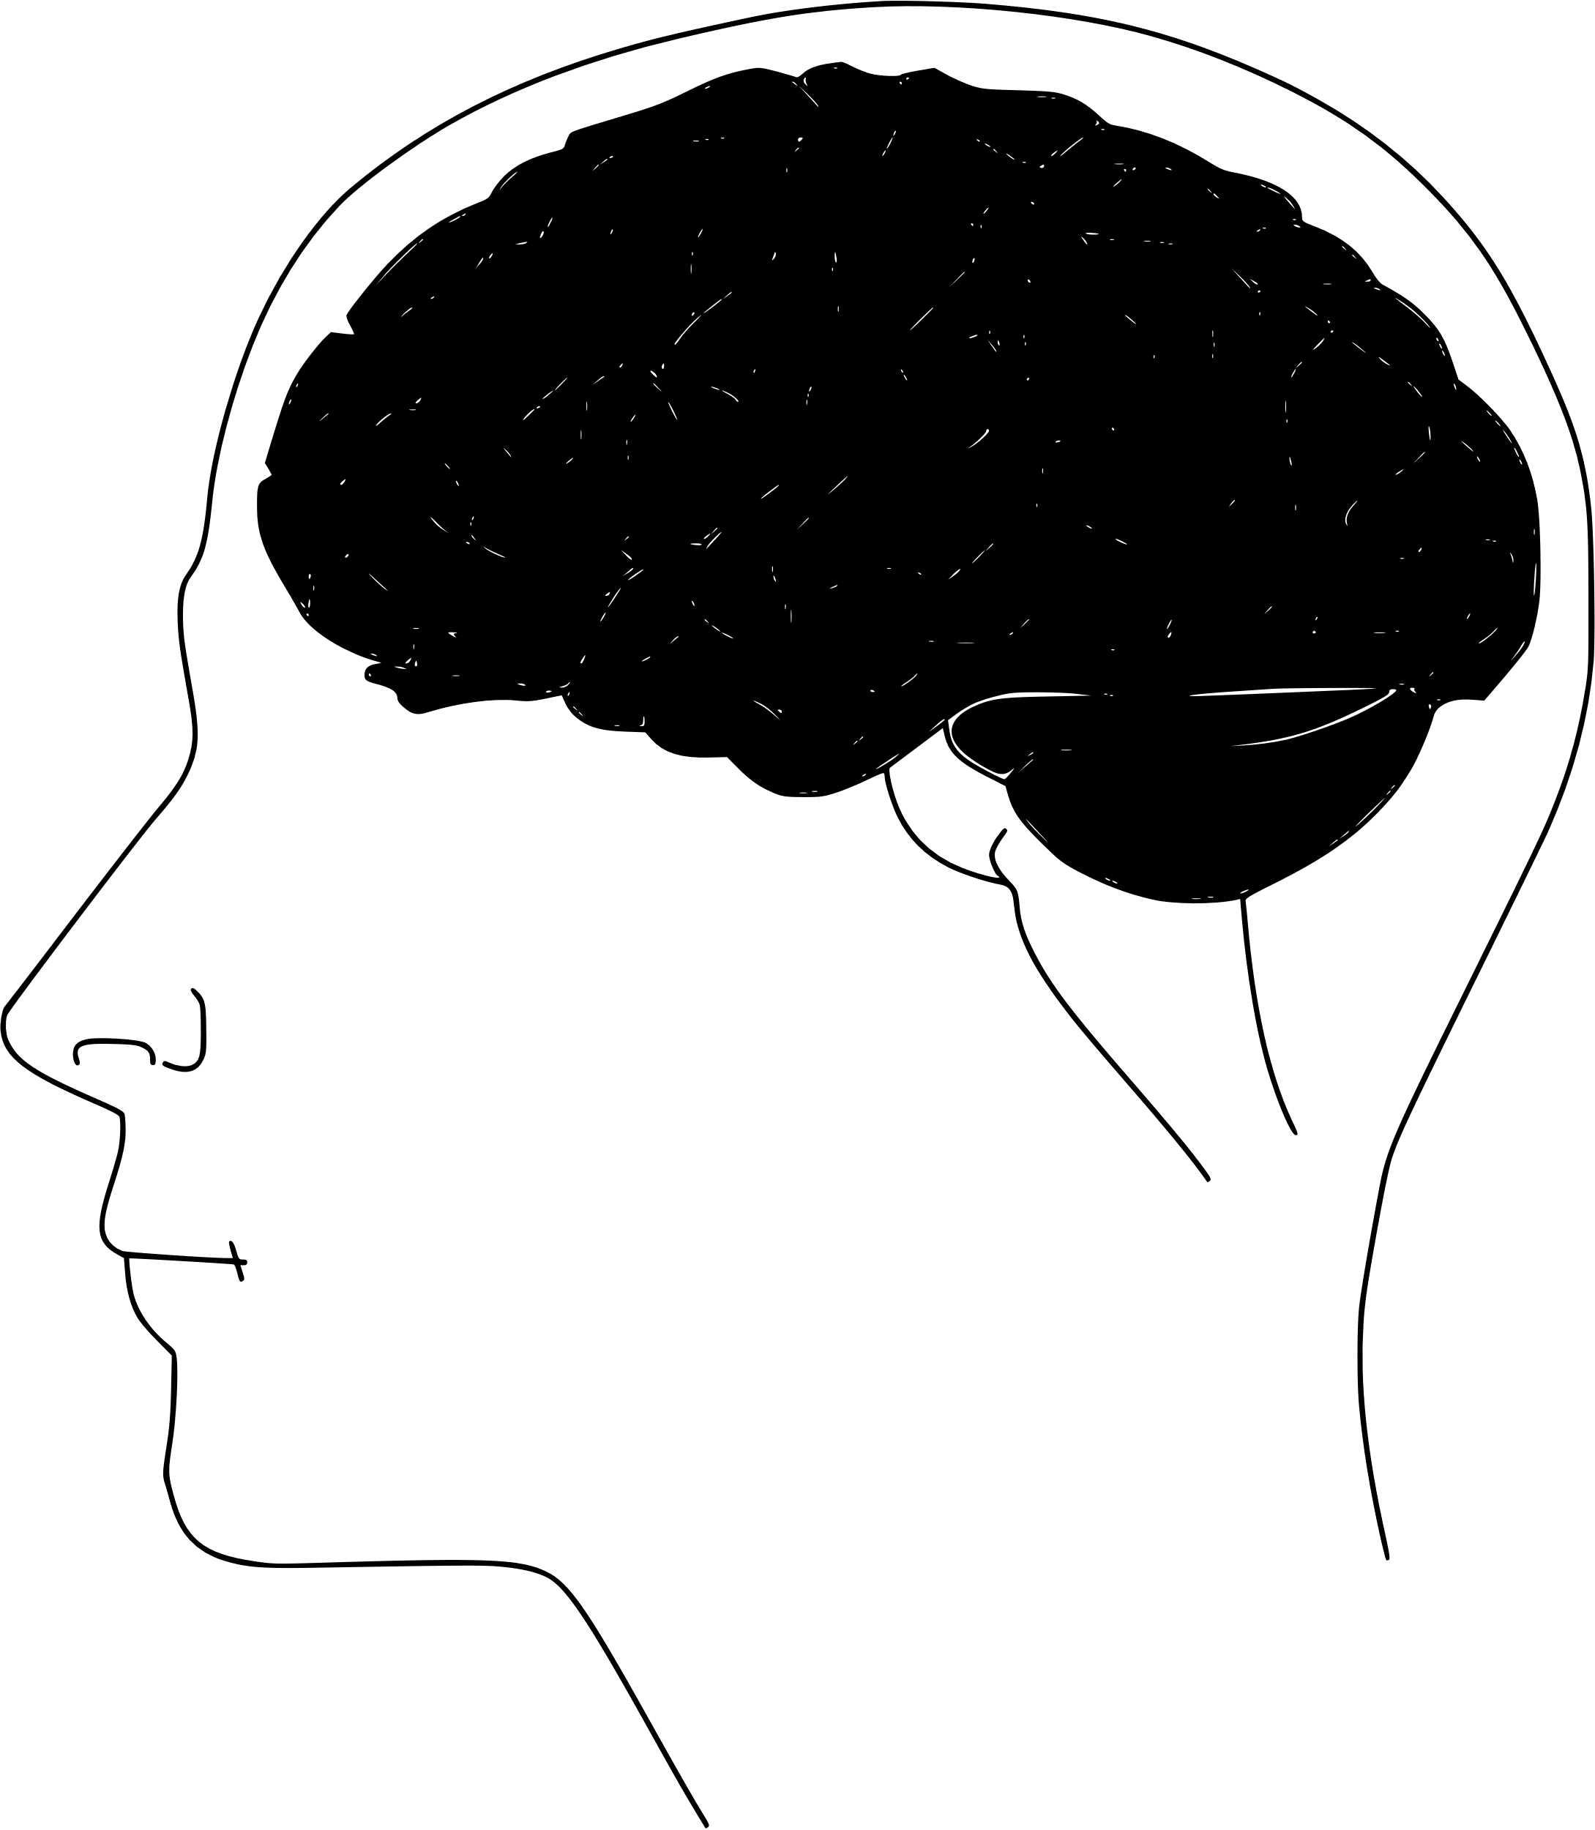
シーケンス図（ログイン）
ログイン
ページ
管理者
ページ
りざっとURL
アクセス
セッションにログイン
情報が保持されていない
ログイン
実行
管理者登録
のみ
各種メニュー
ページ
予約者
ページ
セッションにログイン情報が保持されている
予約者登録
のみ
モード選択
ページ
セッション変数
userSession
defStSession
モード
sysUser（管理者）
custUser（予約者）
doubleUser（管理者・予約者）
管理者登録
予約者登録

